Slide 1
YourPlacesBot – A Telegram Bot
Presentación del tfg
Mateo García fuentes
David Quesada lópez

Slide 2
Motivación y objetivos
Locales cercanos al usuario.
Componente social del bot.
Mapa de calor

Slide 3
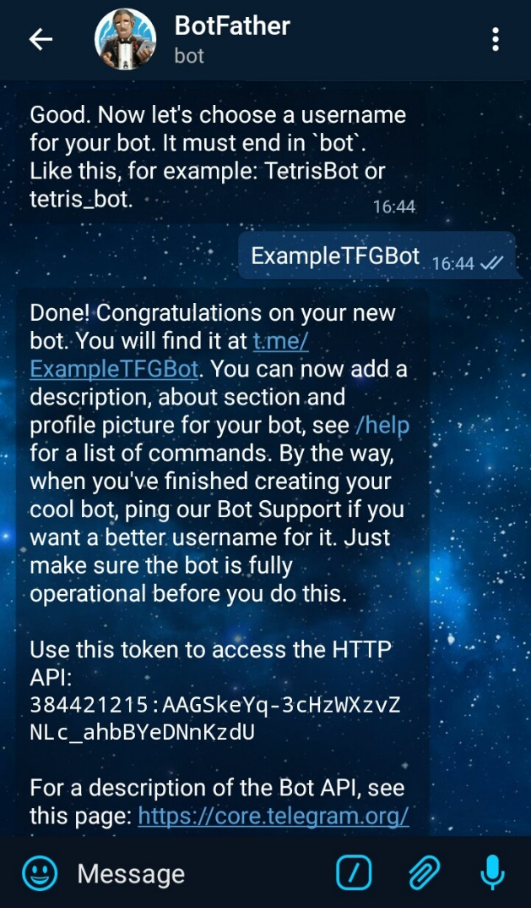
Bots de Telegram y Telepot
Creación por medio de @BotFather.
Comunicación entre los bots y Telegram.
API en HTTP proporcionada por Telegram.
Telepot es una API que permite codificar los bots en Python.

Slide 4

Primera versión
Recibir ubicaciones de usuarios.
Uso de la API de Google Maps.
Enviar localizaciones de locales cercanos.

Slide 5

Segunda versión
Base de datos en MongoDB.
Interacción con el usuario.
Puntuación de locales.
Fotografías de los locales.

Slide 6
Tercera versión
Opciones.
Mapas de calor.

Slide 7
Cuarta versión
Escritura de localizaciones.
Estadísticas.
Ayuda.
Muestra de locales.

Slide 8
Conclusiones del trabajo
Fácil creación y soporte.
Plataforma robusta y extendida.
Utilidad de Telepot.
Modos de interacción limitados.

Slide 9
Trabajo futuro
Reconocimiento de imágenes.
Adaptar el código a los cambios de Telepot.
Mejorar la funcionalidad de los mapas de calor.
Añadir modos de interacción si los crease Telegram.

Slide 10
Individual feats
Mateo García
David quesada
Heatmaps.
Settings and stats.
Base structure of the code.
Data base creation.

